Slide 1
Pedagogiset iltapäivät
”Tieto- ja viestintätekniikka oppimisessa”
https://peda.net/jyvaskyla/vaajakoskenkoulu
https://peda.net/ohjeet
https://peda.net/jyvaskyla/ict/pedanet

Slide 2
OPS2016
Tieto- ja viestintäteknologinen (tvt) osaaminen on tärkeä kansalaistaito sekä itsessään että osana monilukutaitoa. Se on oppimisen kohde ja väline.
Oppilaita ohjataan ymmärtämään tieto- ja viestintäteknologian käyttö- ja toimintaperiaatteita ja keskeisiä käsitteitä sekä kehittämään käytännön tvt-taitojaan omien tuotosten laadinnassa.
Oppilaita opastetaan käyttämään tieto- ja viestintäteknologiaa vastuullisesti, turvallisesti ja ergonomisesti.
Oppilaita opetetaan käyttämään tieto- ja viestintäteknologiaa tiedonhallinnassa sekä tutkivassa ja luovassa työskentelyssä.
Oppilaat saavat kokemuksia ja harjoittelevat tvt:n käyttämistä vuorovaikutuksessa ja verkostoitumisessa.
Kaikilla näillä alueilla tärkeätä on oppilaiden oma aktiivisuus ja mahdollisuus luovuuteen sekä itselle sopivien työskentelytapojen ja oppimispolkujen löytämiseen.

Slide 3
OPS2016
Perusopetuksessa huolehditaan siitä, että kaikilla oppilailla on mahdollisuudet tieto- ja viestintäteknologisen osaamisen kehittämiseen.
Tieto- ja viestintäteknologiaa hyödynnetään suunnitelmallisesti perusopetuksen kaikilla vuosiluokilla, eri oppiaineissa ja monialaisissa oppimiskokonaisuuksissa sekä muussa koulutyössä.
Oppilaat saavat perusopetuksen aikana kokemuksia tvt:n käytöstä myös kansainvälisessä vuorovaikutuksessa.
Tärkeätä on myös yhdessä tekemisen ja oivaltamisen ilo.

Slide 4
Vertaistukitoiminnan tavoitteet
Luoda edellytyksiä uuden opetussuunnitelman käyttöönotolle tvt:n osalta sekä tukea uuden opetussuunnitelman tvt:n tavotteden toteutumista.
Hyvien pedagogisten käytänteiden levittäminen.
Oppilaan ja opettajan sähköisten pedagogisten palvelujen ja sähköisten oppimateriaalien käyttöönoton tukeminen (esim. Office 365, uusi Peda.net).
Mobiililaitteiden ja muun teknologian pedagogisen käytön tukeminen.
Oppilaiden omien laitteiden käyttöönoton (osana koulun käyttöympäristöä) tukeminen.
Kehittämishankkeiden toteuttaminen, kehittämishankkeiden hyvien käytänteiden kirjaaminen ja levittäminen.

Slide 5
Vertaistukihenkilöt
Tukihenkilöt esittäytyvät…
ICT-tukisivusto https://peda.net/jyvaskyla/ict
Tulossa tukimateriaalia mm. sähköisten sisältöjen käyttöönottoon, iPadien käyttöön, Peda.nettiin yms…

Slide 6
Peda.net
Peda.net sähköisenä oppimisympäristönä
https://peda.net/jyvaskyla/vaajakoskenkoulu
https://peda.net/ohjeet
https://peda.net/jyvaskyla/ict/pedanet

Slide 7
Peda.netin käyttötarkoitus
Koulun kotisivut
Yhteisöllinen oppimisalusta
Kasvun kansio
Omat tavoitteet > oma työskentely ja oppimishistoria > Itsearviointi (OPS2016 malli)
Sähköisten oppimateriaalien käyttö ja jakelu

Slide 8
Tulevaisuuskuva?
Kustantaja 1
Kustantaja 2
Kustantaja ja oppimisalusta
Oppimateriaalipilvi
Wilma
tms.
Office 365
tms.
Oppimisalustat
Avoimet
Palvelut
”Erakko- palvelut ja
kustantajat”
Pilviväylä käyttäjätunnistus

Slide 9
ICT-toimintasuunnitelma
OPS2016
Oppimisen kohde ja väline
Oppimisympäristön kehittäminen
https://peda.net/jyvaskyla/ict

Slide 10
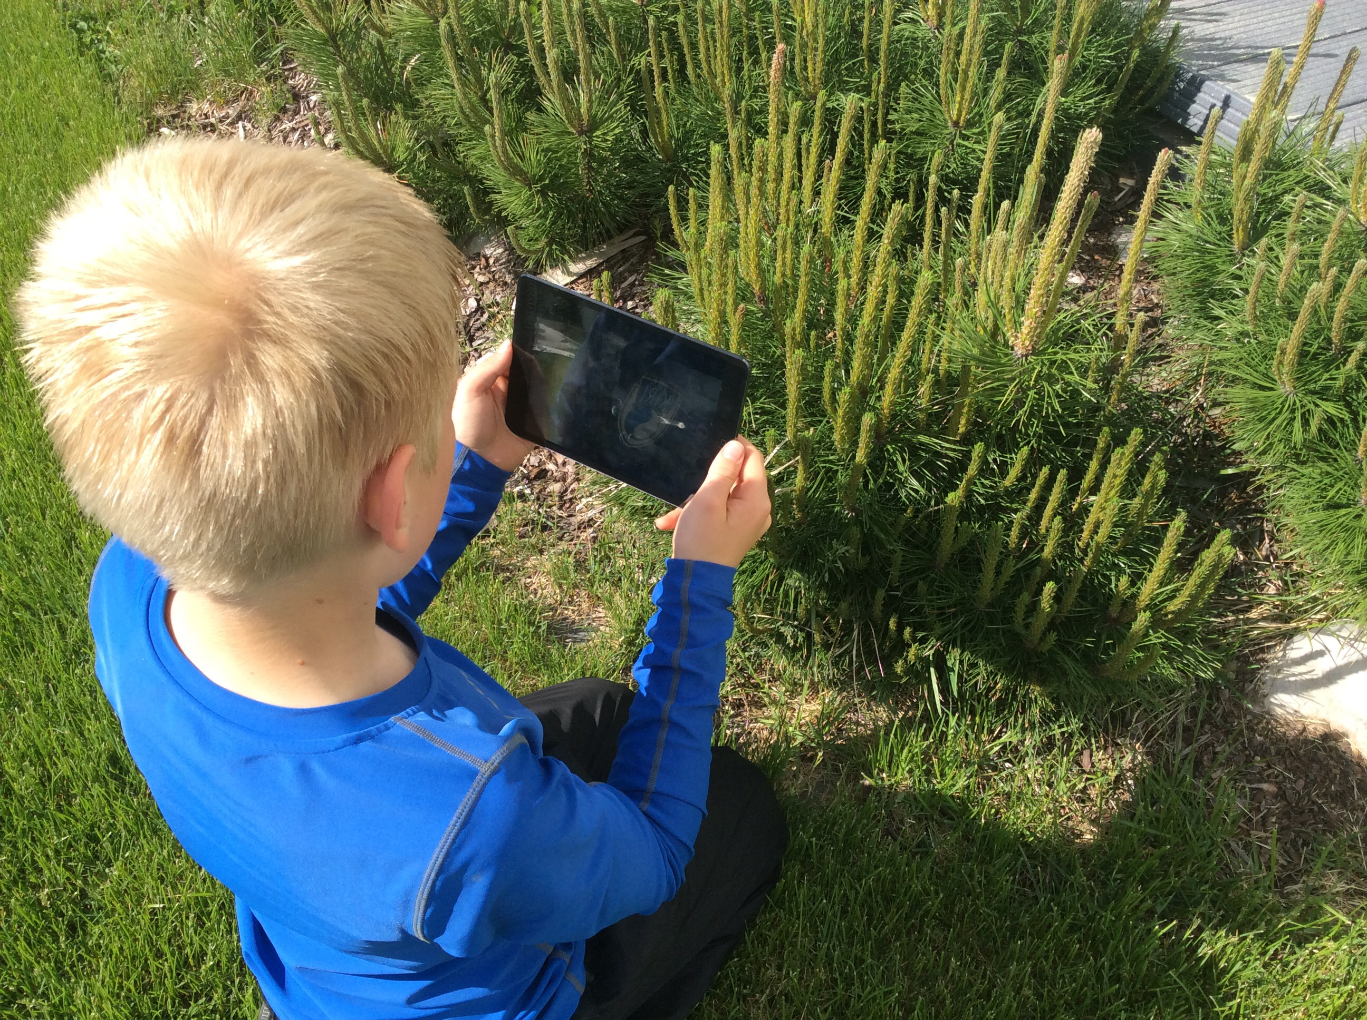
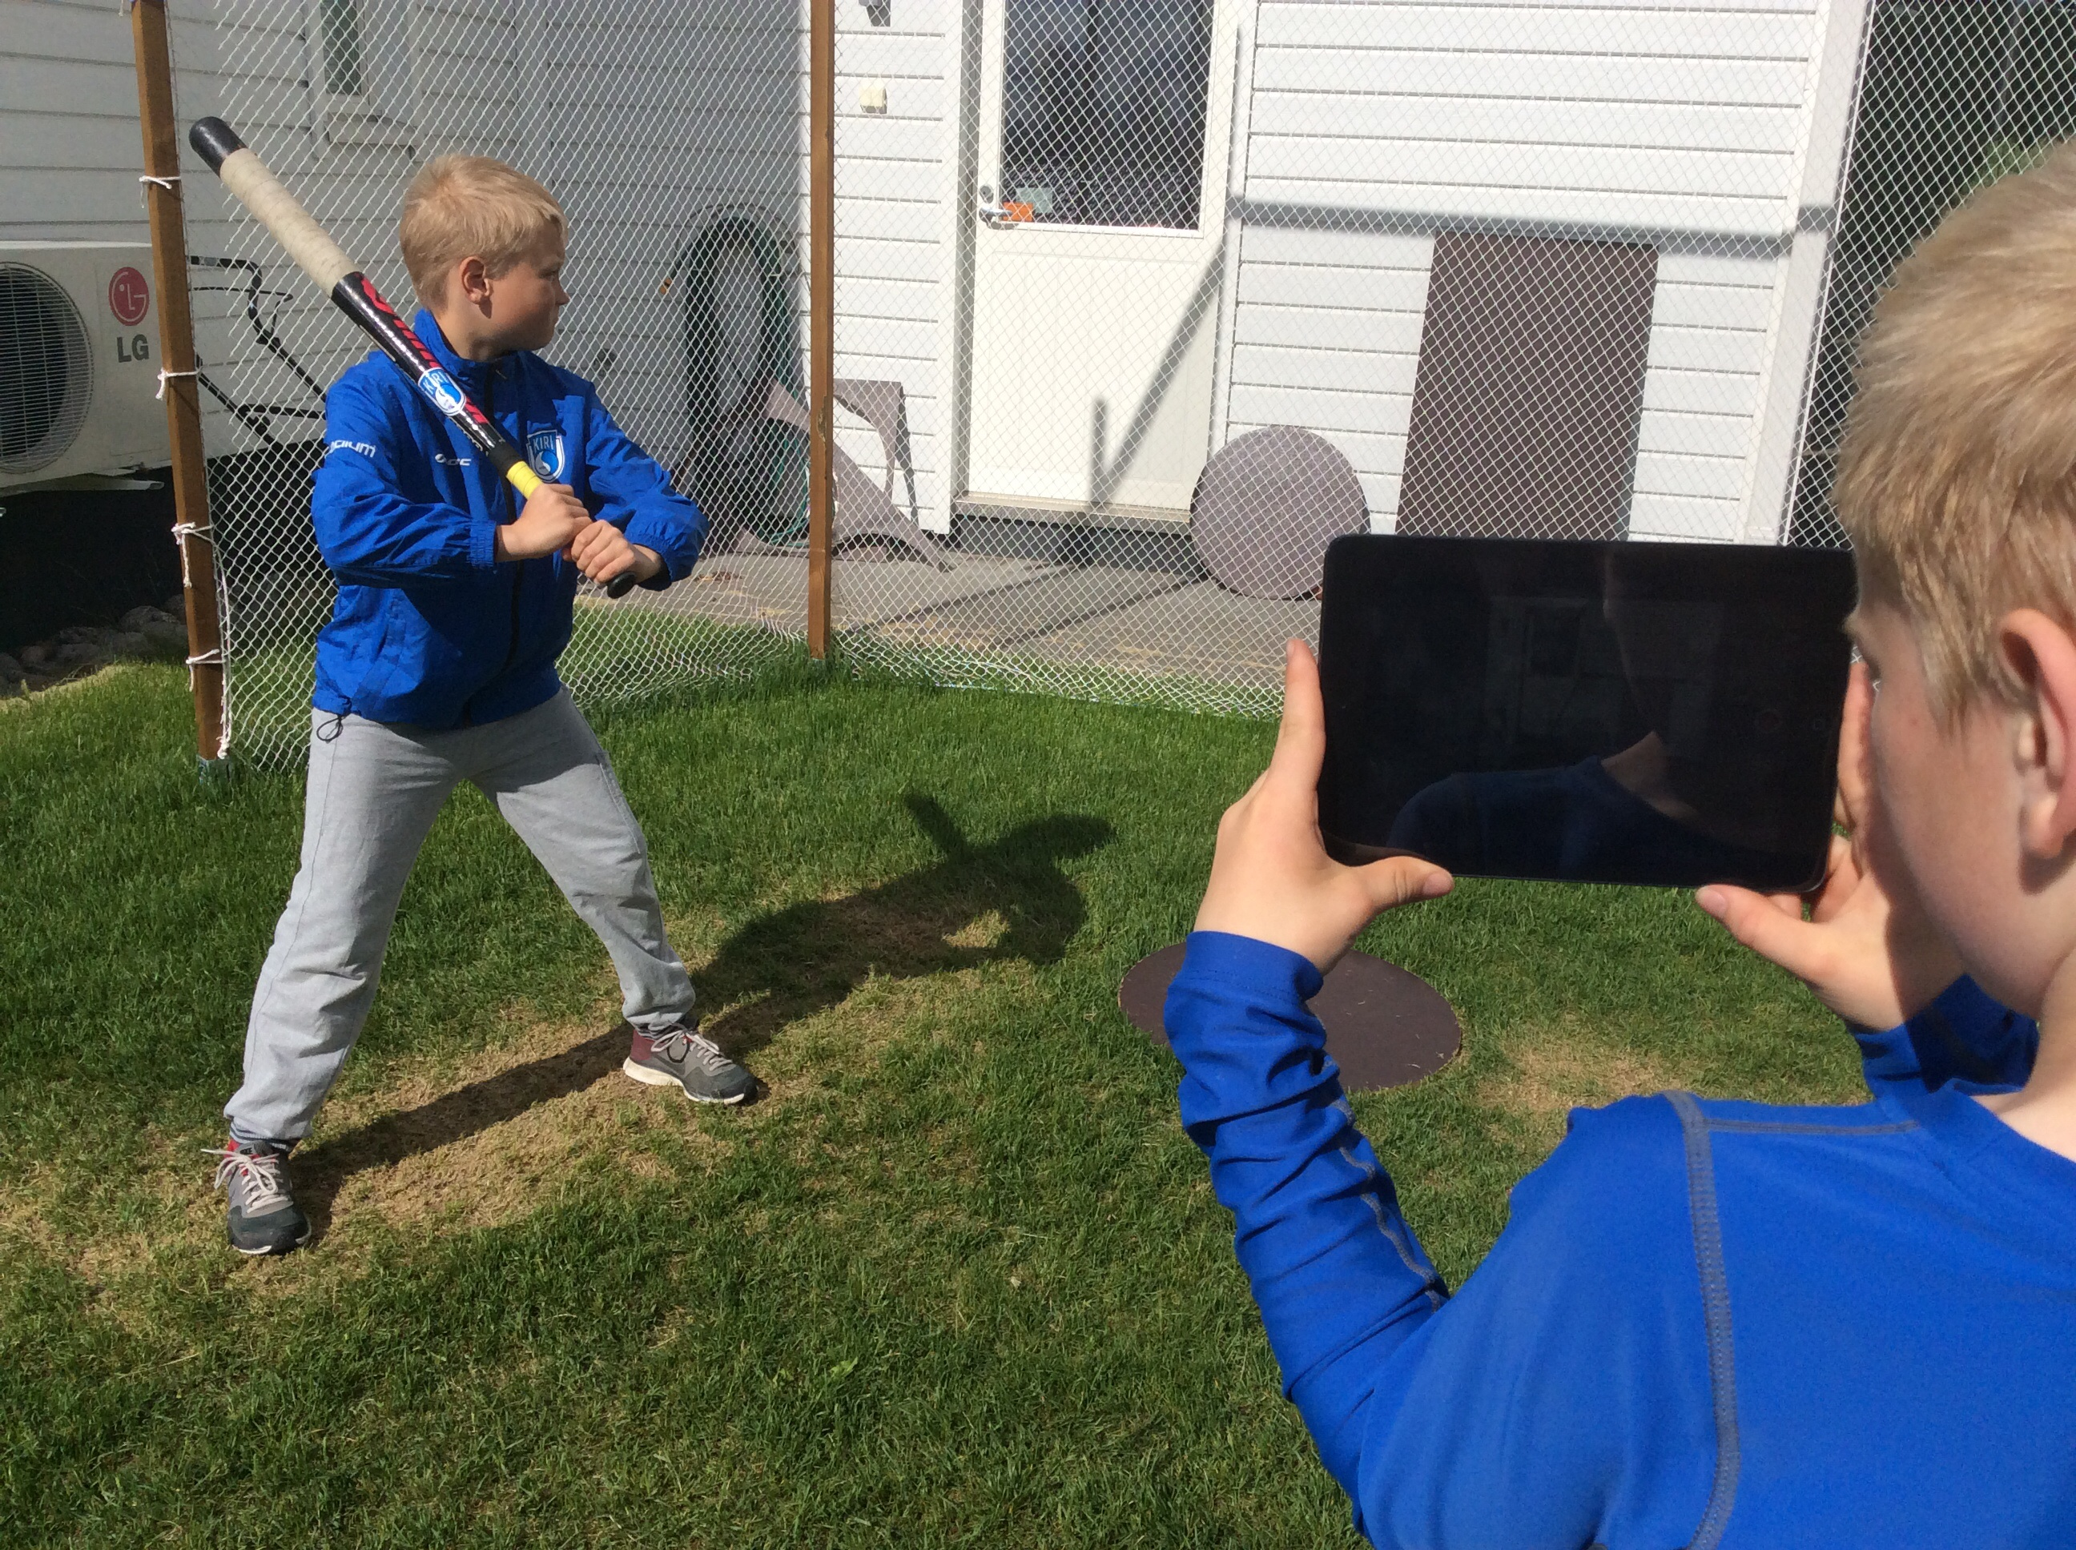
Tavoite: Liikkeelle ja luontoon
Oppimisen väline!
Tutkivan ja luovan työskentelyn tukeminen, esim. tutkiva oppiminen, ilmiöpohjaisuus...
Nenä irti ruudusta. Oppijan on päästävä liikkeelle tutkimaan. Tiedon hankinta > tiedon käsittely.
Langattomat verkot
Koulun mobiililaitteet
Oppilaiden omat laitteet
Muut laitteet

Slide 11
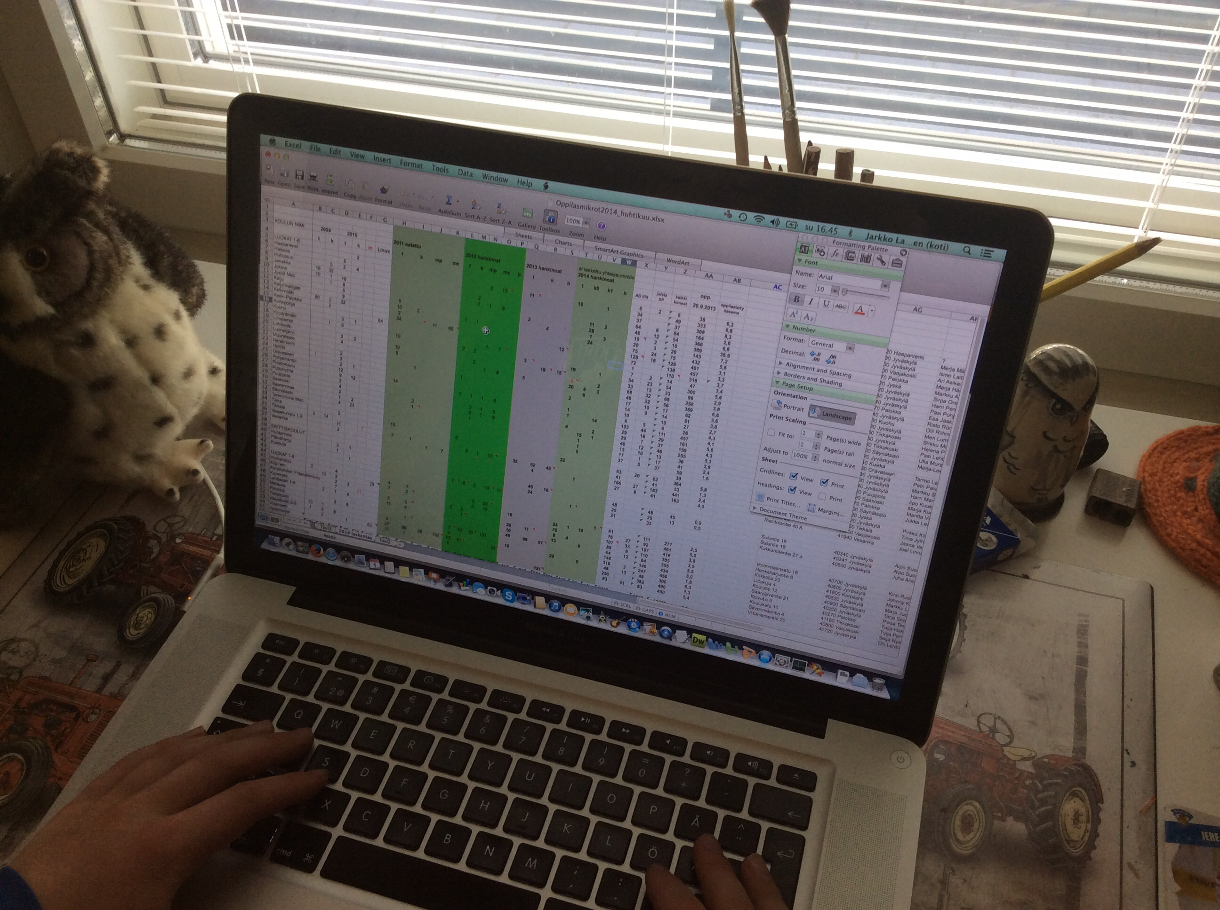
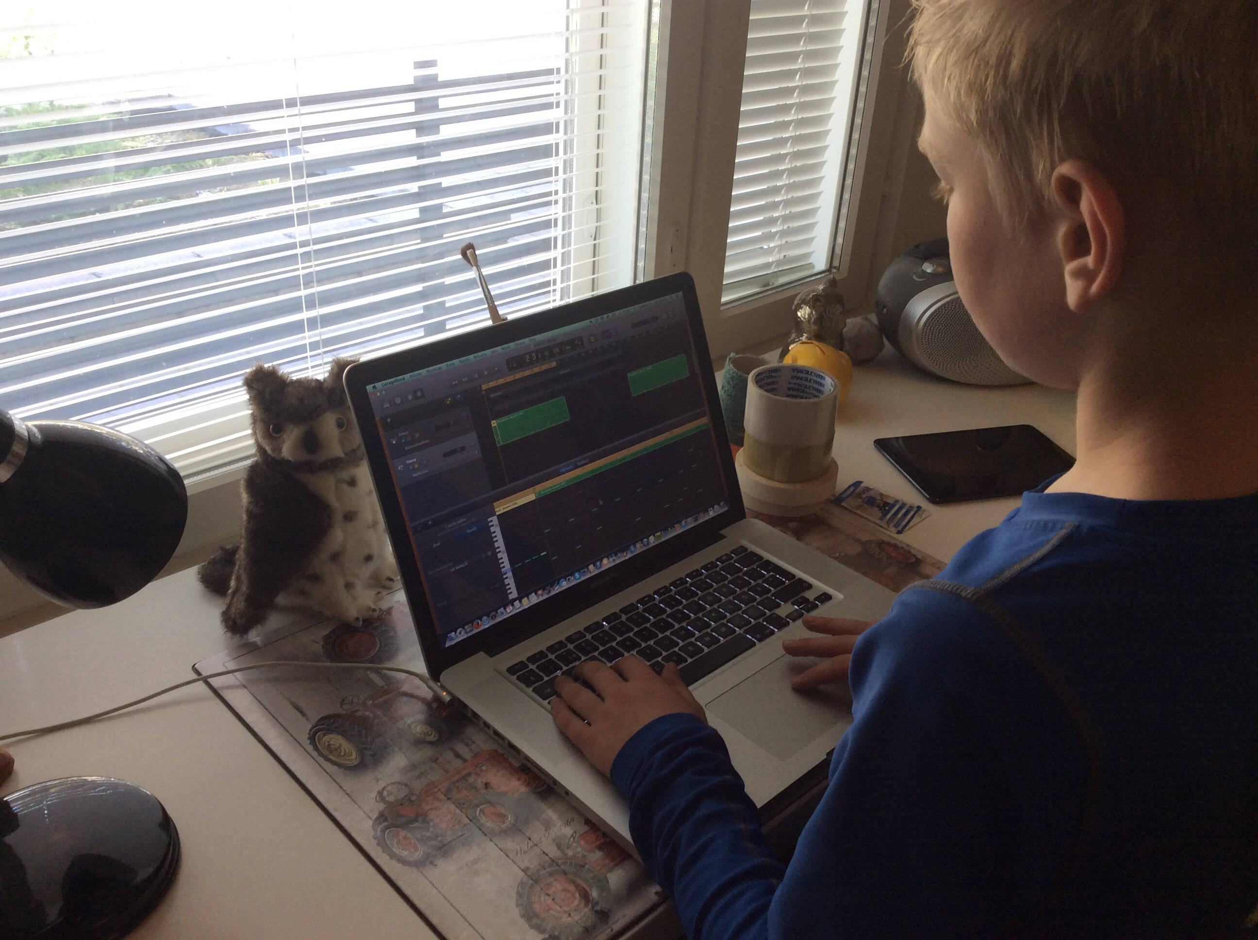
Tavoite: Oppilaasta osaaja
Oppimisen kohde!
TVT-opetussuunnitelma
Oppilaan taidot
Opettajan taidot
Laaditaan perusopetuksen ja varhaiskasvatuksen yhteinen TVT-OPS

Slide 12
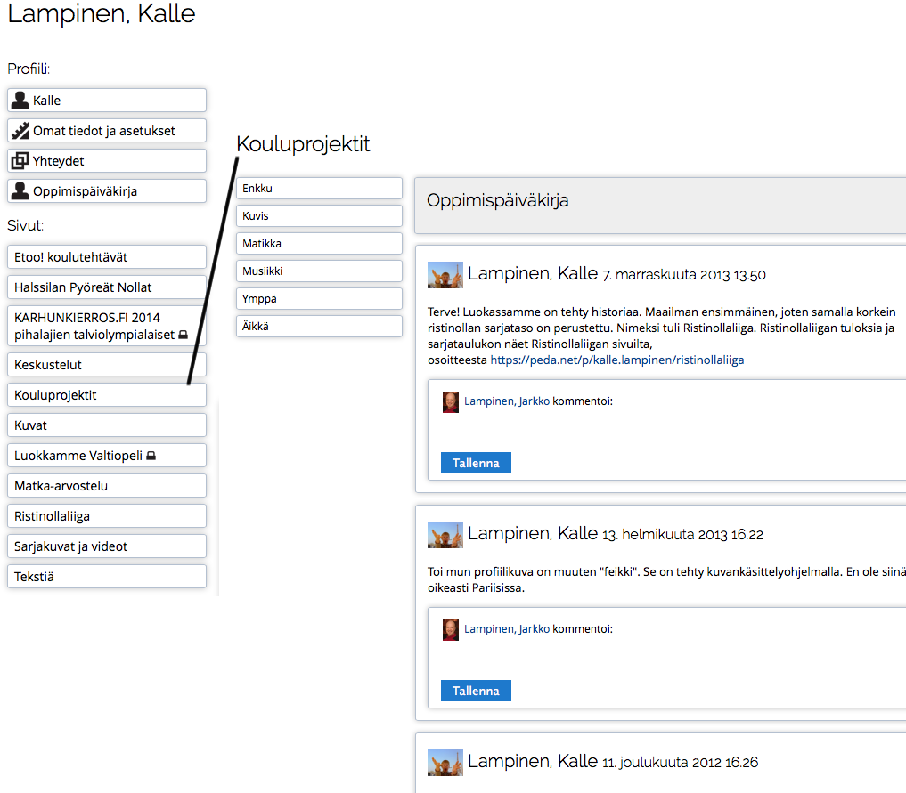
Tavoite: Oppijalähtöisyys
Oppimisen väline!
Oppijalähtöisyys, oppimisprosessin omistaja on oppija itse.
Omat tavoitteet > toteutus > arviointi.
Aktiivisuus, vuorovaikutus, verkostoituminen.
Formaalin ja informaalin oppimisen yhdistäminen.
Luodaan perusopetuksen ja varhaiskasvatuksen yhteinen sähköinen kasvun kansio –malli.

Slide 13
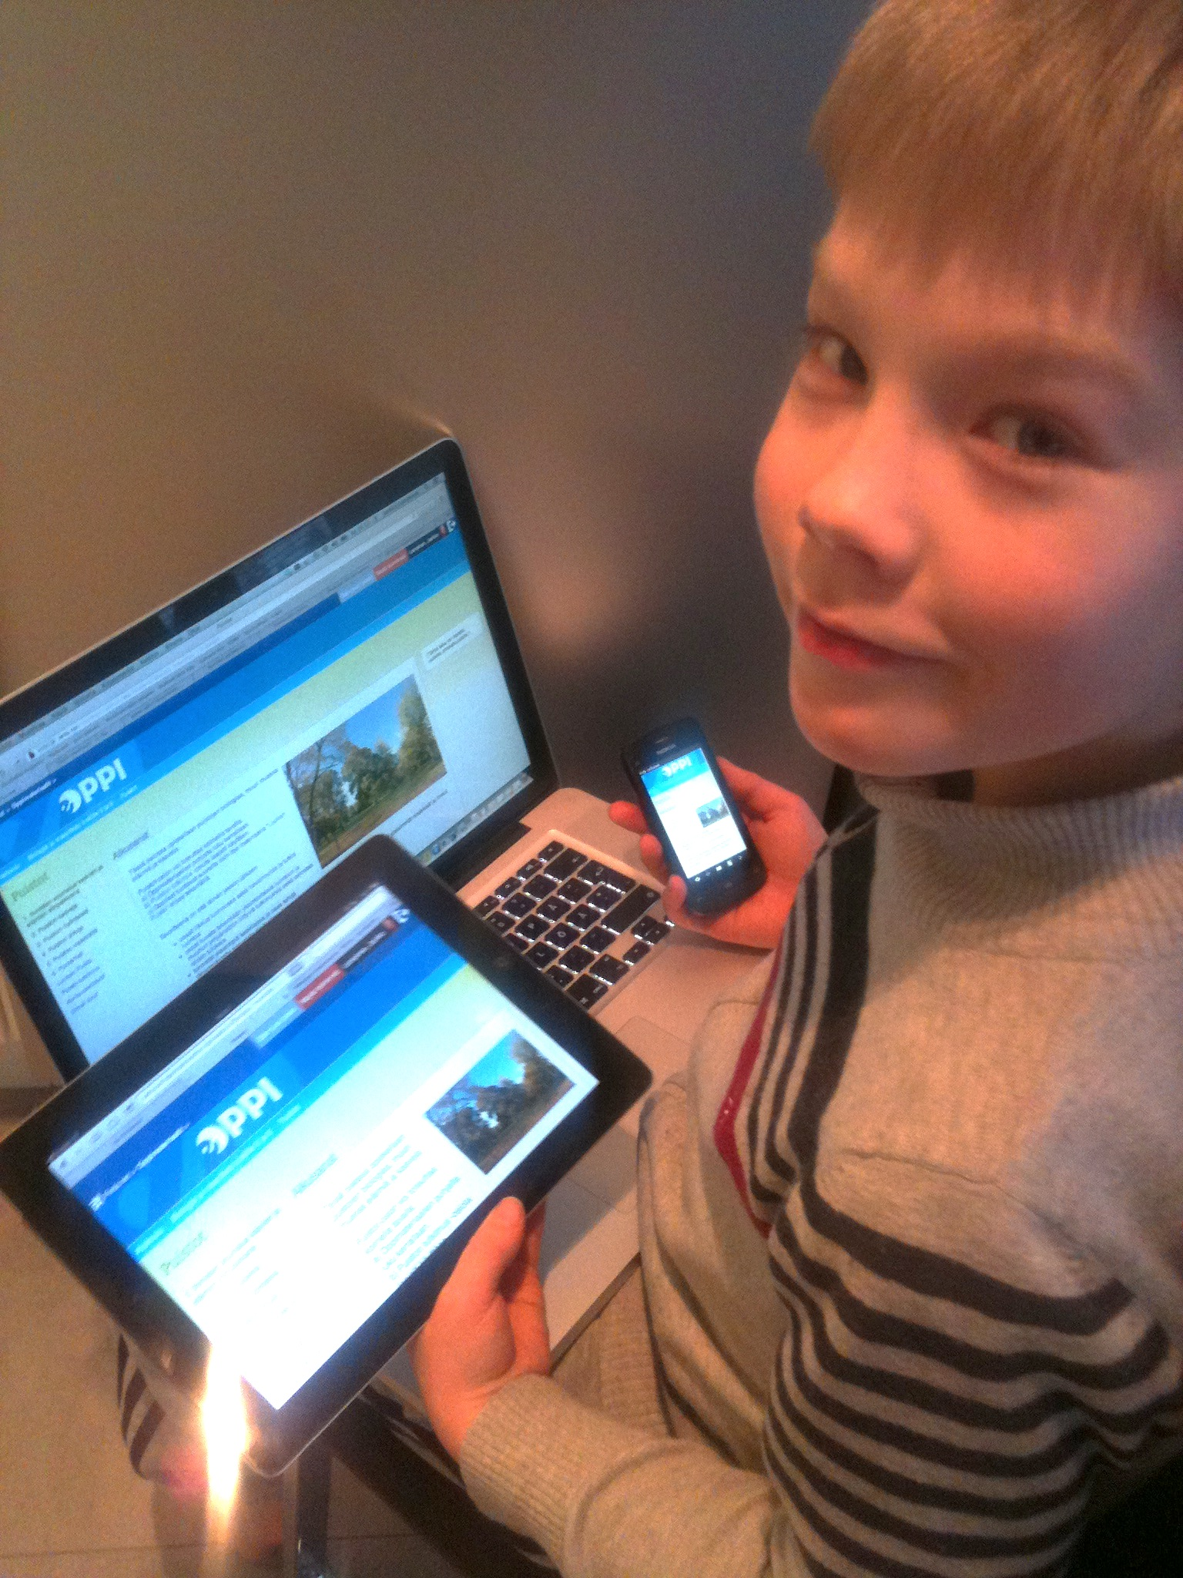
Tavoite: Ympäristö- ja laiteriippumattomuus
Oppilas voi käyttää sähköisiä palveluja ja –oppimateriaaleja koulussa, kotona ja vapaa-ajalla laiteriippumattomasti.
Mahdollistetaan oppilaiden omien laitteiden käyttäminen koulussa.
Luodaan malleja mobiililaitteiden käyttöön.
Otetaan käyttöön palveluita ja oppimateriaaleja, jotka toimivat ympäristö- ja laiteriippumattomasti.
Sähköisen oppimis-ympäristön kehittäminen

Slide 14
Tavoite: Sähköiset työvälineet tarpeen mukaan
Oppijan sähköiset palvelut nyt ja tulevaisuudessa
Office 365, Peda.net, Wilma
Mediapalvelimen pilotointi ja käyttöönotto
Eri palvelujen yhteensopivuuden kehittäminen (kirjautuminen, tapahtumat, tiedostot)
Sähköisen
Oppimis-ympäristön kehittäminen

Slide 15
Oppilaan ICT-palvelut, ikä ja oppilaitosrajat
Peda.net
Avoimetpalvelut
Mediapalvelin
Wilma
Office 365
Toinen aste
Wilma
Office 365
Yläkoulu
Joku muu?
Alakoulu
Varhaiskasvatus
Tietohallinnon palvelut
Sopimuspalvelut
Avoimet palvelut

Slide 16
Oppilaan palveluiden käyttötarkoitus
Wilma
Avoimet palvelut
Joku muu?
Mihin oppilaat käyttävät esim. sos. median palveluita koulutyössä?
Suoritukset
Tuntimerkinnät
Työjärjestys
Pikaviestit
…
Office 365
Peda.net
Yhteisöllinen työskentely
Tutkiva oppiminen
Tiedostojen jakaminen
Palaute, kommentointi
Tehtävien arviointi
Esitysten tekeminen
…
Oppilaitosten välinen yhteistyö
KV-yhteistyö
Koulujen kotisivut
Projekti- ja hankesivut
Oppimistehtävien palautus
Omat tavoitteet
Oppimishistoria, portfolio
Itsearviointi
Oppimateriaalien käyttäminen
Koulun ulkopuolella opitun yhdistäminen
OPS?
…
Toimistosovellukset
Sähköposti
Muistiinpanot
Kalenteri
…
Media-palvelin

Slide 17
Tavoite: Sähköiset sisällöt tarpeen mukaan
Oppilaalla on käytössä sähköisiä oppimateriaaleja, jotka tuovat lisäarvoa ja uudistavat toimintamalleja.
Perehdytään erilaisiin avoimiin ja kustannettuihin sähköisiin oppimateriaaleihin, niiden jakeluun ja käyttöön.
Testataan erilaisia jakelukanavia ja oppimateriaaleja
Otetaan käyttöön oppimateriaaleja, jotka toimivat ympäristö- ja laiteriippumattomasti.
Tuetaan sähköisten oppimateriaalien käyttöönottoa.
Oppimisen väline!
Sähköisen
Oppimis-ympäristön kehittäminen

Slide 18
Sähköiset sisällöt: Ratkaistavia kysymyksiä
Mikä on oppilaiden, opettajien ja koulujen kannalta paras hankinta- ja jakelutapa?
Jos oppimateriaalin hankkiminen edellyttää uuden oppimisalustan käyttöönottoa, mitä se tarkoittaa käytännössä?
Materiaalin testaaminen ja arviointi?
Tekninen käyttöönotto, esim. AD-integrointi?
Käyttötuki, koulutus?
Vertaistuen työpanos?
Toimivuus koko käyttöympäristössä, oppilaiden omat laitteet?
Päällekkäiset palvelut?
OPS2016 näkökulmat? Esim. Oppijalähtöisyys, oppilas oman prosessinsa omistajana?

Slide 19
Sähköiset sisällöt: Pilotointi
Testattavia oppimateriaaleja / oppimateriaalipaveluja
SanomaPro
Otava
E-Oppi
Dikaios / EduCloud
Tabletkoulu (Aktivoiva ilmiöpohjainen alakoulu)
Edustore
Opinaika
Netti-Moppi
Lisää?

Slide 20
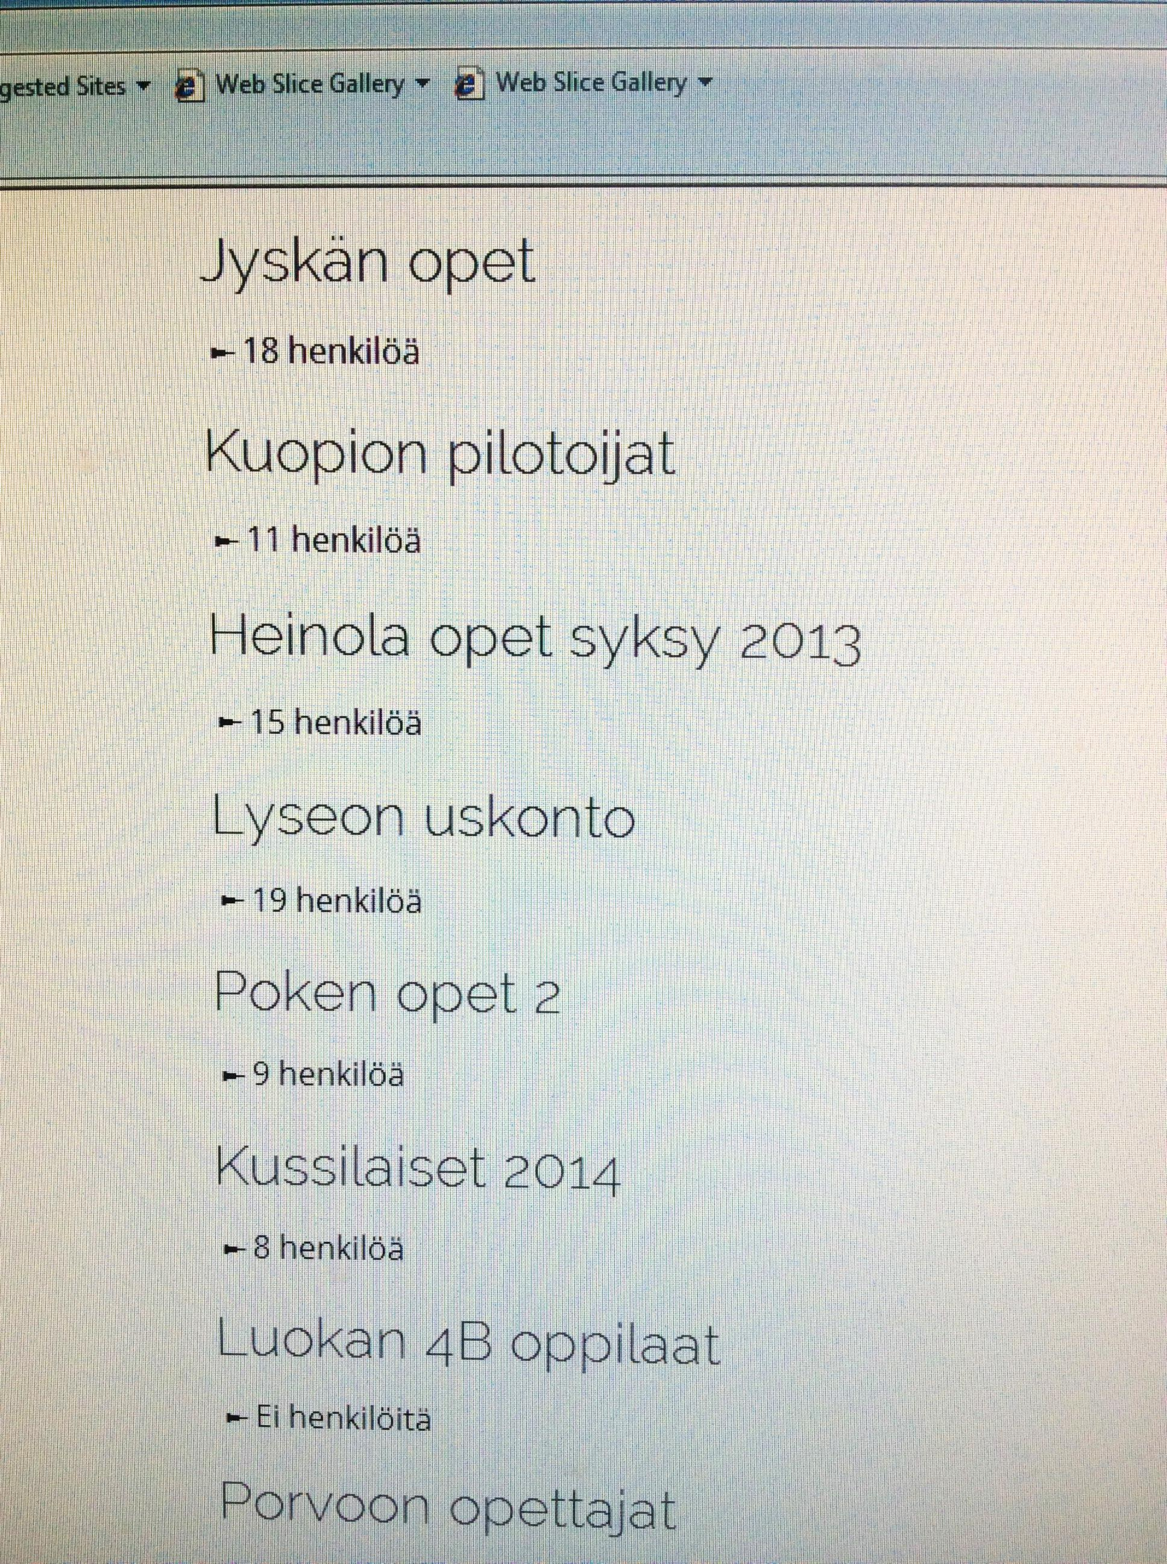
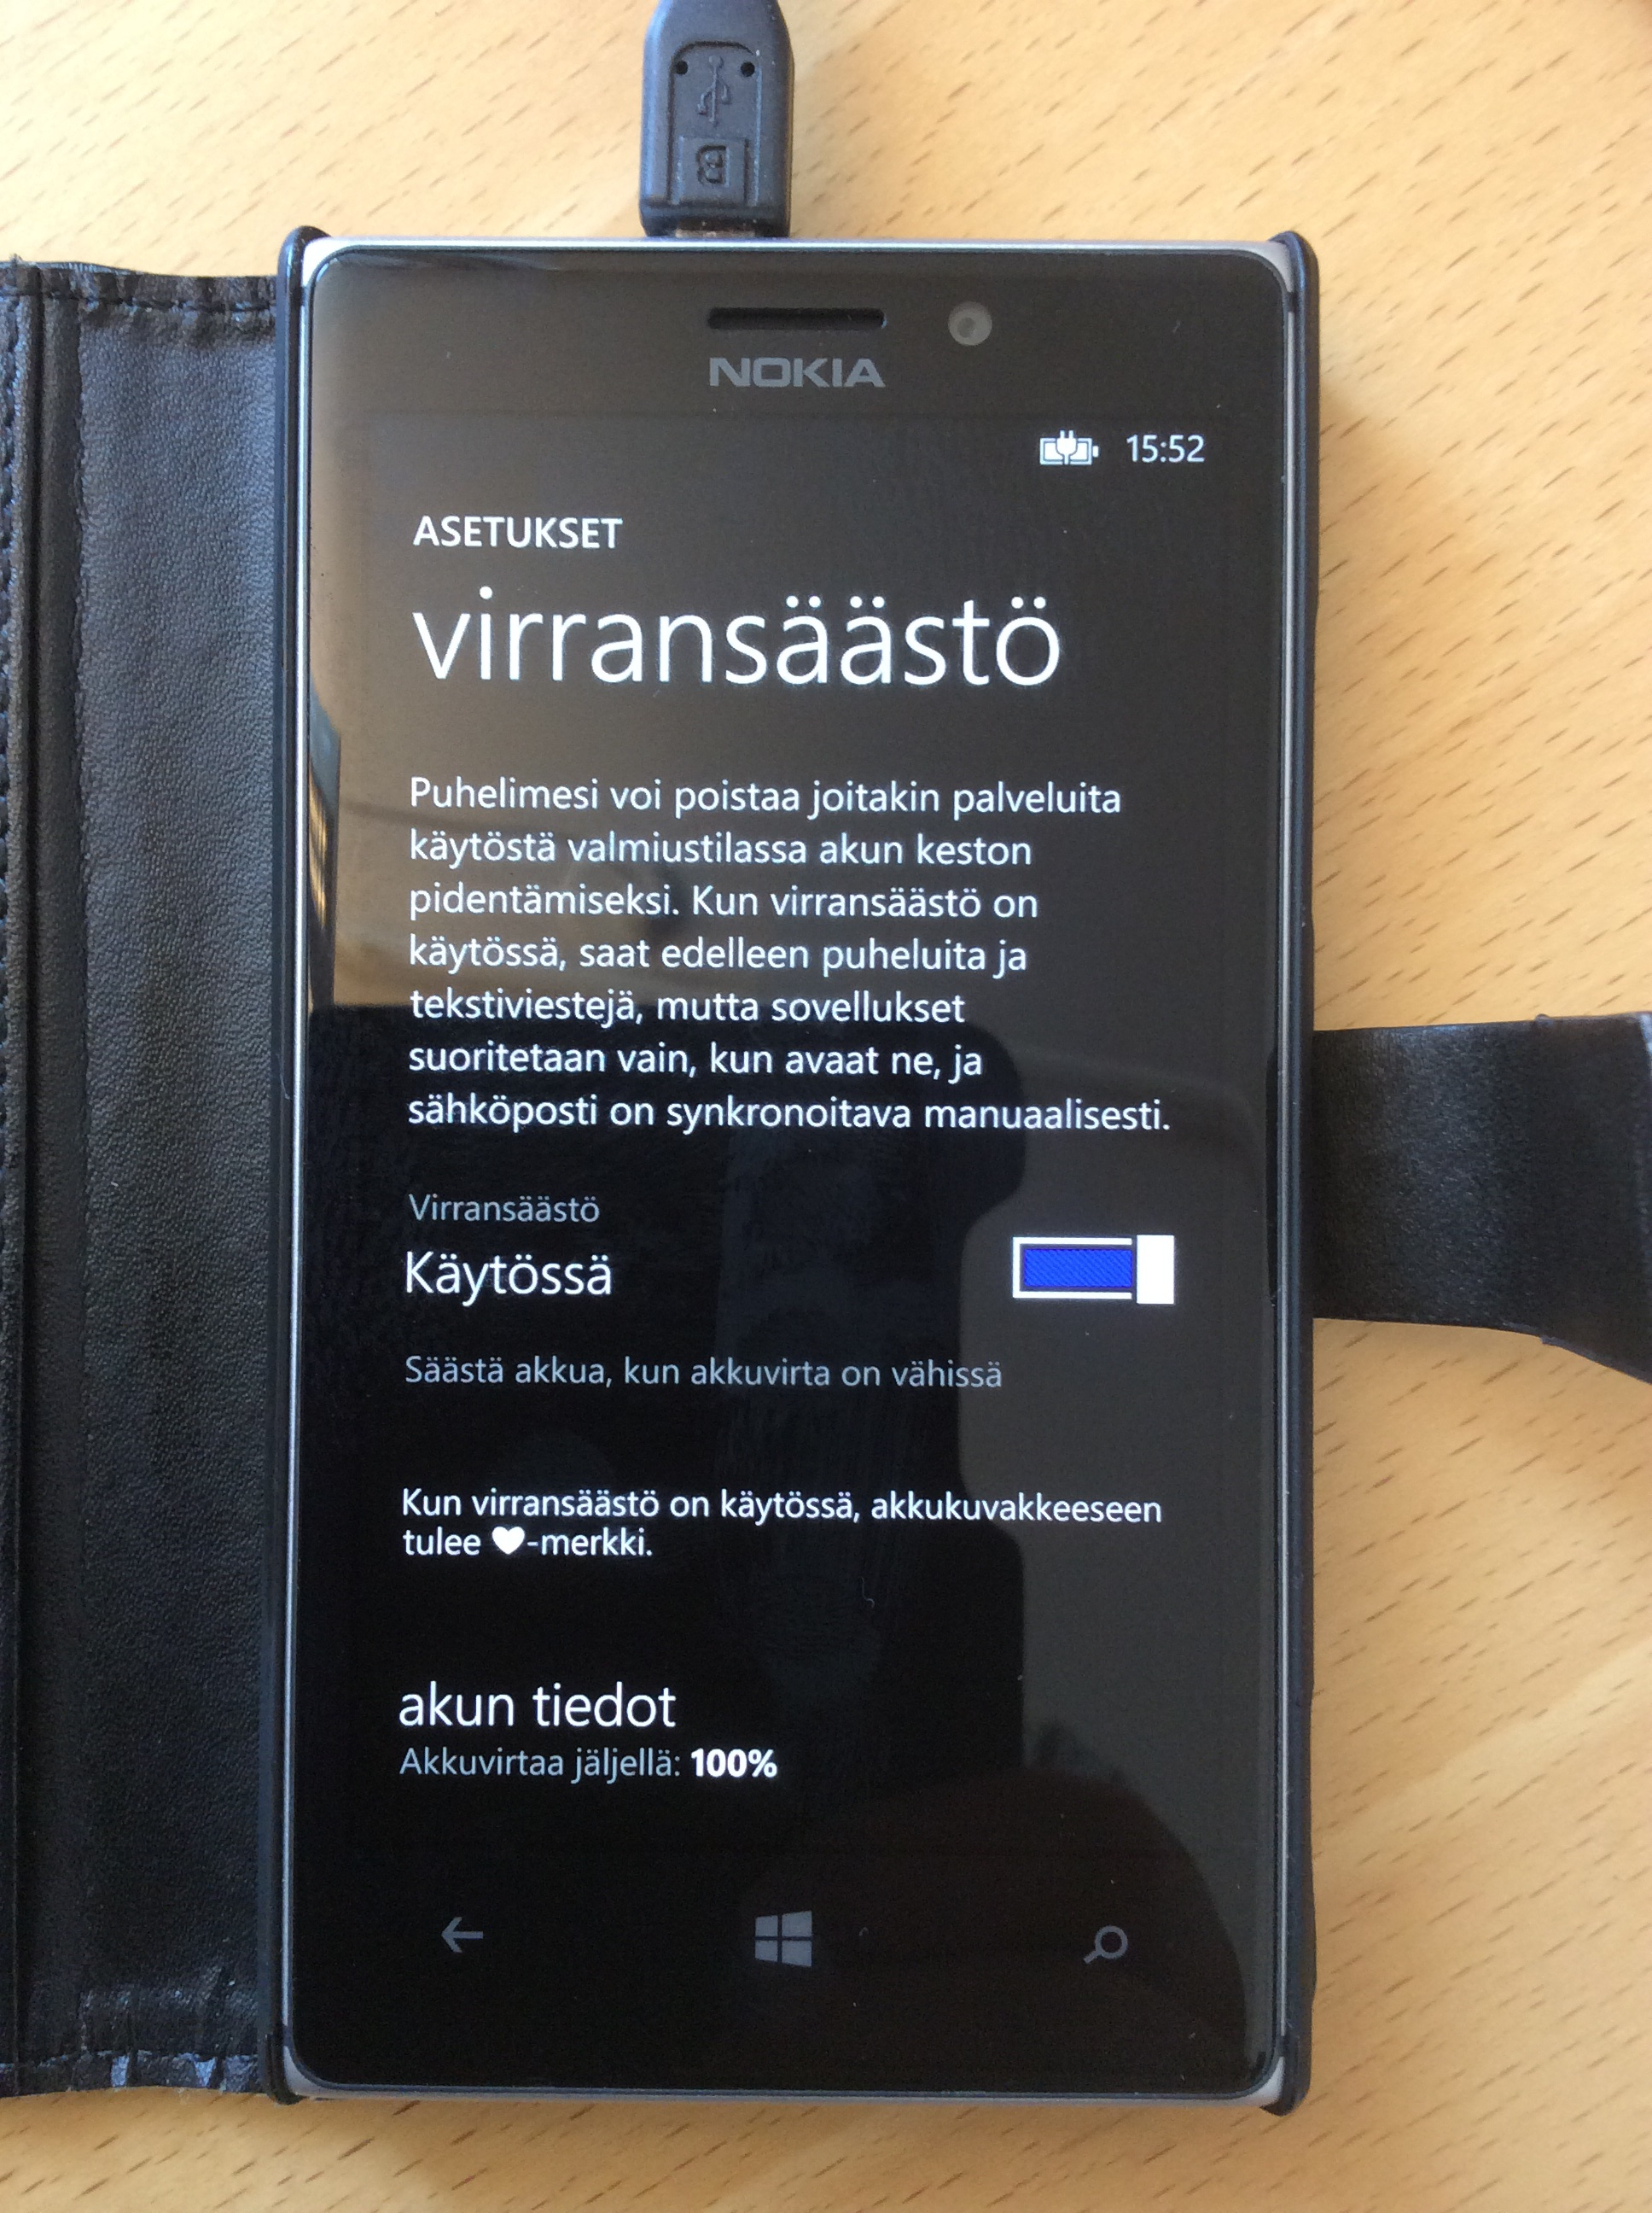
Tavoite: Oppilaasta tiedostava ja vastuullinen toimija
Oppijat osaavat käyttää tieto- ja viestintäteknologiaa vastuullisesti ja turvallisesti.
Oppijoilla on mahdollisuus harjoitella verkostomaista toimintaa turvallisessa ympäristössä.
Mahdollistetaan oppilaan verkostoituminen myös oppilaitos- ja kuntarajojen yli. Luodaan malleja verkostoitumiselle.
Huomioidaan mediakasvatus OPS:ssa ja ohjataan oppijoita vastuullisiksi ja osaaviksi verkossa toimijoiksi.
Suositus laitteiden ja verkkojen turvalliselle käytölle. Terveysnäkökulma.
Oppimisen väline ja kohde!

Slide 21
Hankkeet 2014 - 2016
Hyvät käytännöt koulun arjessa
Vertaistuki koulun arjessa
Tieto- ja viestintätekniikka tutkivassa ja luovassa työskentelyssä

Slide 22
Mikä tahansa (melkein) laite, mistä tahansa
- Office 365 ohjelmiston (Word, PowerPoint, Excel) kautta
- Internet –selaimen kautta
Kirjautuminen
JKL portaali
Yleinen Office -portaali
JKL Office 365 pilvi

